Slide 1
VIGENCIA: 09 MARZO 2017
LIC. JOSÉ ALEJANDRO VILLASEÑOR VALERIO
SUBDIRECTOR GENERAL DE ADMINISTRACIÓN Y FINANZAS

Slide 2
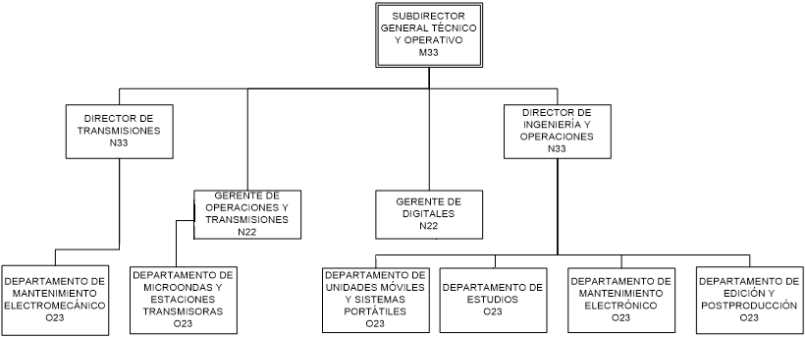
VIGENCIA: 09 MARZO 2017
LIC. JOSÉ ALEJANDRO VILLASEÑOR VALERIO
SUBDIRECTOR GENERAL DE ADMINISTRACIÓN Y FINANZAS

Slide 3
VIGENCIA: 9 MARZO 2017
LIC. JOSÉ ALEJANDRO VILLASEÑOR VALERIO
SUBDIRECTOR GENERAL DE ADMINISTRACIÓN Y FINANZAS

Slide 4
VIGENCIA: 9 MARZO 2017
LIC. JOSÉ ALEJANDRO VILLASEÑOR VALERIO
SUBDIRECTOR GENERAL DE ADMINISTRACIÓN Y FINANZAS

Slide 5
VIGENCIA: 9 MARZO 2017
LIC. JOSÉ ALEJANDRO VILLASEÑOR VALERIO
SUBDIRECTOR GENERAL DE ADMINISTRACIÓN Y FINANZAS

Slide 6
VIGENCIA: 9 MARZO 2017
LIC. JOSÉ ALEJANDRO VILLASEÑOR VALERIO
SUBDIRECTOR GENERAL DE ADMINISTRACIÓN Y FINANZAS

Slide 7
VIGENCIA: 9 MARZO 2017
LIC. JOSÉ ALEJANDRO VILLASEÑOR VALERIO
SUBDIRECTOR GENERAL DE ADMINISTRACIÓN Y FINANZAS

